Slide 1
آشنایی با آپاچی اسپارک(Spark) و پایتون
مدل سازی و پردازش مه داده ها
جلال الدین نصیری

Slide 2
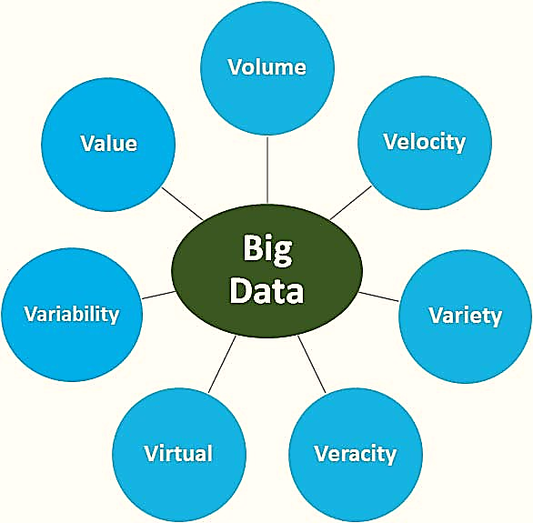
A: موتور یکپارچه برای تجزیه و تحلیل داده در مقیاس بزرگ
Q: مسئله مقیاس(Scale) در محسابات و کار با داده ها
Volume حجم
Velocity سرعت
Variety تنوع
Value ارزش
Veracity صحت
Virtual مجازی
Variability تغییرپذیری

Slide 3
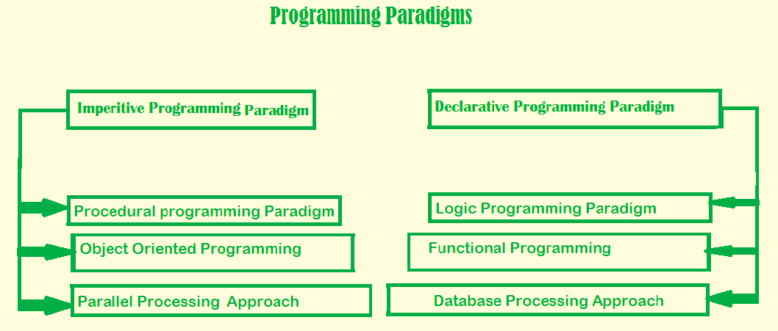

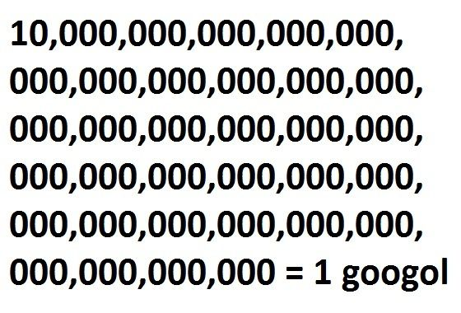
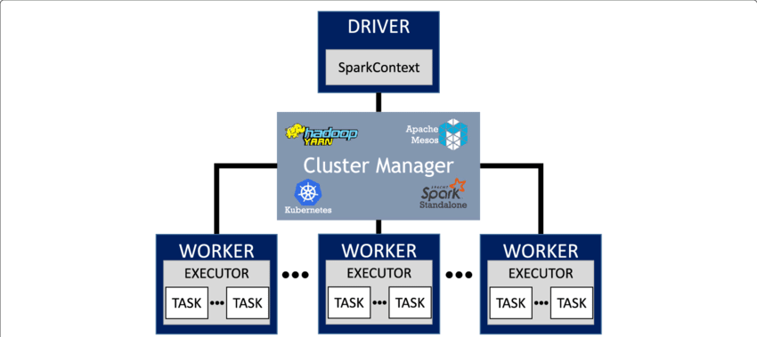
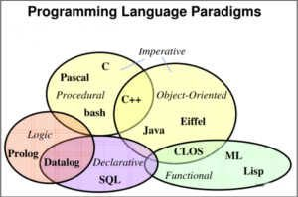
S: اجرای توزیع‌یافته

Slide 4
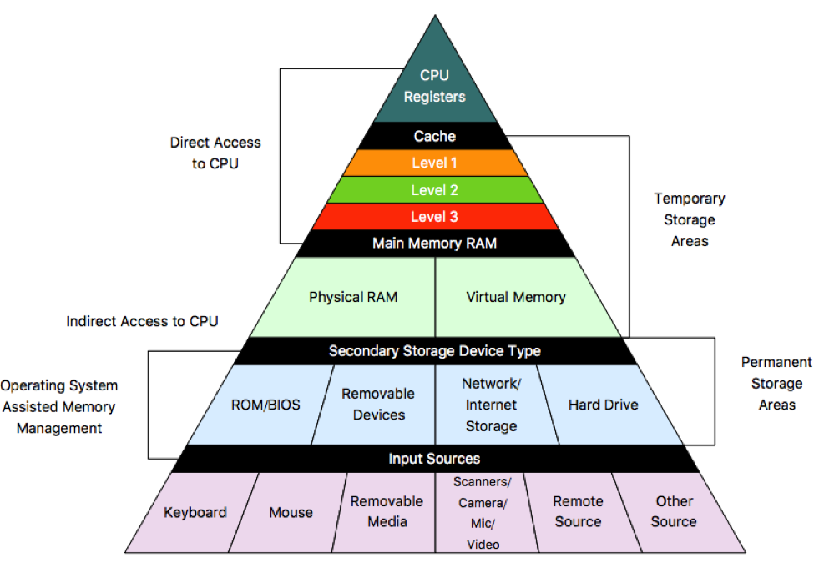

Slide 5
H: آپاچی اسپارک یک فریمورک متن-باز است که از زمان معرفی‌اش در AMPLab در دانشگاه برکلی در سال 2009 موج بزرگی راه انداخته است، چون هسته مرکزی آن یک موتور پردازش توزیع‌یافته کلان‌داده است که می‌تواند به خوبی مقیاس‌بندی شود.
اسپارک به عنوان یک پروژه تحقیقاتی در دانشگاه برکلی کالیفرنیا، AMPLab، آزمایشگاهی متمرکز بر تجزیه و تحلیل داده های بزرگ آغاز شد.
پروژه اسپارک به موسسه نرم افزار آپاچی اهدا شد.
دیتافریم ها و دیتاست ها یکپارچه شدند.
اسپارک 2.0 منتشر شد.
2010
2014
2018
2009
2013
2016
پروژه هیدروژن* با هدف ارائه پشتیبانی درجه یک برای فريم ورك های توزیع شده ML
اعلام شد.
اسپارکopen source شد و بنیانگذاران اولین مقاله تحقیقاتی خود را منتشر کردند.
Spark: Cluster Computing with Working Sets
اسپارک به یک پروژه آپاچی سطح بالا تبدیل می شود.
اسپارک 1.0 منتشر شد.
*: سازندگان آپاچی اسپارک شروع به استانداردسازی آموزش، اجرا و استقرار یادگیری ماشین توزیع شده کردند.

Slide 6
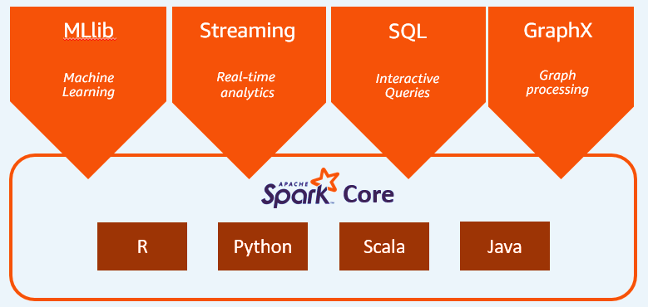
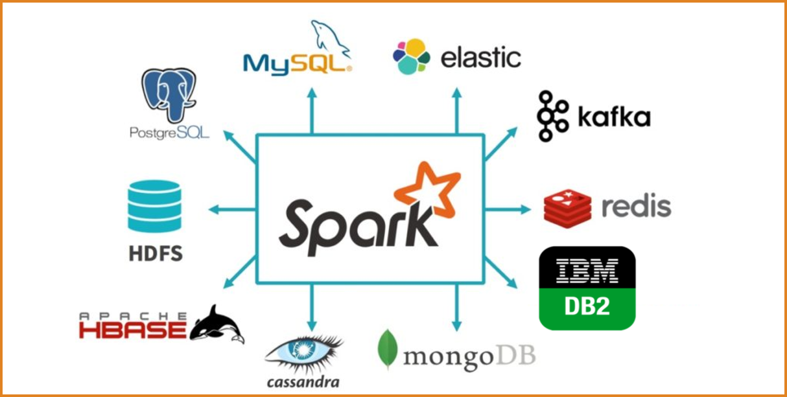
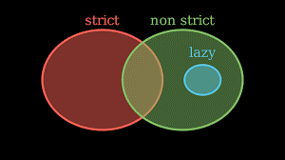
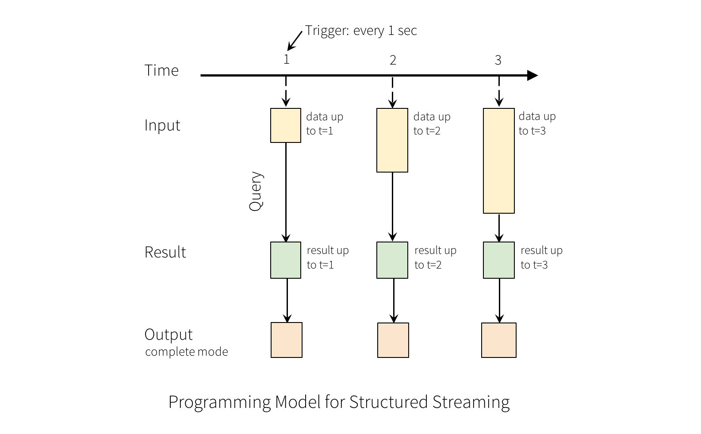
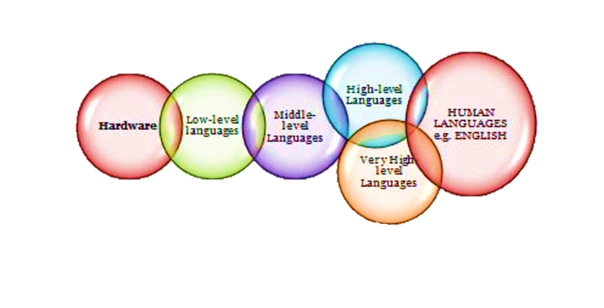
:Wمزایای کلیدی آپاچی اسپارک
سرعت و عملکرد فوق العاده
ابزارهای مناسب برای توسعه دهندگان
کتابخانه‌ها
Structured Streaming
یکپارچگی وآسان برای استفاده
پشتیبانی از چندین زبان
پشتیبانی از Lazy Evaluation

Slide 7
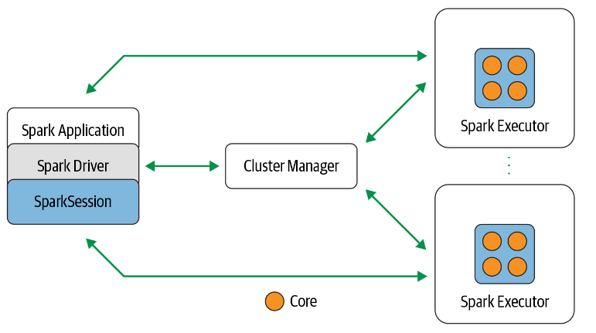
اجرای توزیع‌یافته در اسپارک
یک Spark Application شامل یک Driver Program است که وظیفه‌ی هماهنگ کردن عملیات موازی را روی کلاستر اسپارک دارد. این درایور از طریق SparkSession به اجزای توزیع‌یافته در کلاستر دسترسی دارد یعنی Spark Executor و Cluster Manager.

Slide 8
اجرای توزیع‌یافته در اسپارک
SparkSession
در اسپارک ۲.۰ SparkSession تبدیل به یک مجرای یکپارچه برای تمام عملیات اسپارک و داده‌ها شد. نه تنها کارهای ابتدایی قبلی اسپارک مانند SparkContext, SQLContenxt, HiveContext, SparkConf را انجام می‌دهد بلکه کار با اسپارک را راحت‌تر و ساده‌تر کرده است.
Cluster Manager
مدیریت و اختصاص منابع کلاستر، وظیفه‌ی Cluster Manager است. در حال حاضر اسپارک از ۴ Cluster Manager پشتیبانی می‌کند: نسخه‌ی داخلی خود اسپارک،‌Apache Hadoop YARN، Apache Mesos و Kubernetes.

Slide 9
اجرای توزیع‌یافته در اسپارک
Spark Executor
یک Spark Executor بر روی هر Worker Node در کلاستر اجرا می‌شود. این Executorها با Driver Program در ارتباط هستند و وظیفه‌ی اجرای تسک‌ها را بر روی Workerها بر عهده دارند. در بیشتر Deployment Modeها یک Executor به ازای هر نود اجرا می‌شود.
Deployment Mode
یک ویژگی جذاب اسپارک، پشتیبانی آن از تعداد زیادی Deployment Mode است که امکان اجرای اسپارک در کانفیگ‌ها و محیط‌های مختلف را فراهم می‌سازد. از آنجایی که Cluster Manager کاری با اینکه در کجا دارد اجرا می‌شود ندارد( و تنها به این فکر می‌کند که Spark Executorها را مدیریت کند و پاسخگوی درخواست‌های منابع باشد) اسپارک می‌تواند در محیط‌های محبوب اجرا شود، مانند Apache Hadoop YARN و Kubernetes.

Slide 10
انواع Cluster Manager
Standalone : یک Cluster Manager ساده همراه با Spark که تنظیم کلاستر را تسهیل می‌نماید.
Apache Mesos: یک Cluster Manager کلی یا عمومی که می‌تواند برنامه‌های سرویس و Hadoop MapReduce را نیز اجرا نماید.
Hadoop YARN: یک Resource Manager درHadoop 2
+: به علاوه ایجاد کلاستر Standalone بر روی Amazon EC2 با اسکریپت های EC2 Launch مربوط به Spark تسهیل می‌گردد.

Slide 11
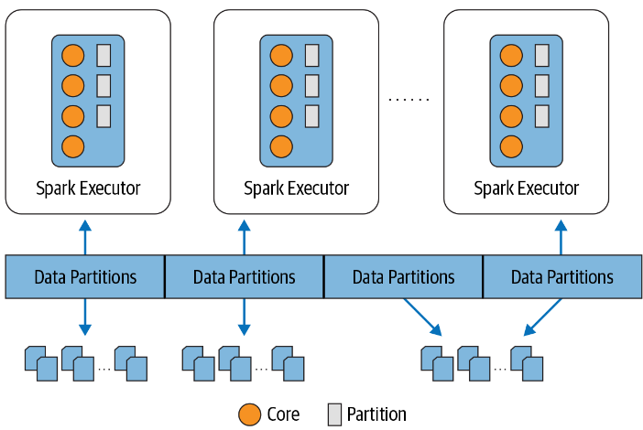
Distributed Data and Partitions
داده‌ی فیزیکی واقعی در فضای ذخیره‌سازی، به‌عنوان پارتیشن‌هایی که یا در HDFS و یا فضای ابری ساکن هستند، توزیع‌ شده است.(شکل پایین) اگرچه داده به‌عنوان پارتیشن‌هایی در کلاسترهای فیزیکی توزیع شده است، اسپارک با هر پارتیشن به‌عنوان یک داده‌ی لاجیکال برخورد می‌کند- به‌عنوان یک DataFrame در حافظه. البته این همیشه امکان‌پذیر نیست، به هر Spark Executor، متناسب با نزدیکی به داده، یک تسک سپرده می‌شود که نیاز دارد پارتیشنی را بخواند که به آن نزدیک است.
پارتیشن‌بندی امکان پردازش موازی بهینه‌ را فراهم می‌سازد. شکستن داده به قسمت‌ها یا پارتیشن‌های مختلف این امکان را به Spark Executorها می‌دهد تا فقط داده‌هایی را که به آن‌ها نزدیک هستند، پردازش کنند؛ که این پهنای باند شبکه را کاهش می‌دهد

Slide 12
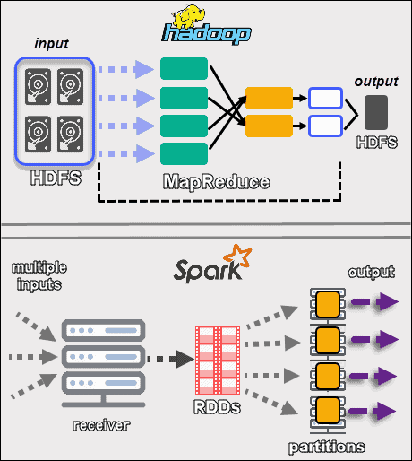
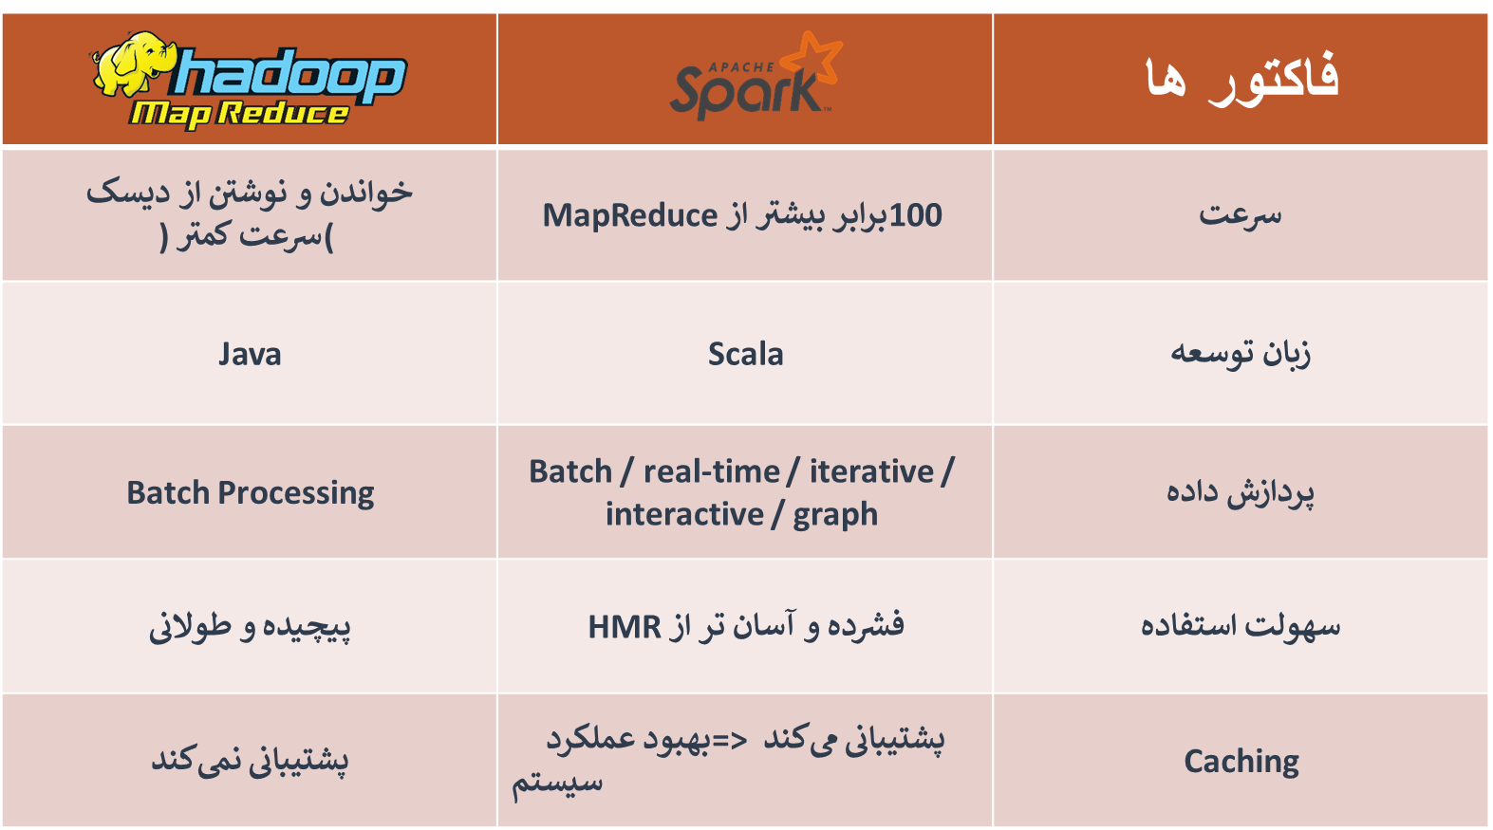
مقايسه Apache Spark با Hadoop MapReduce

Slide 13
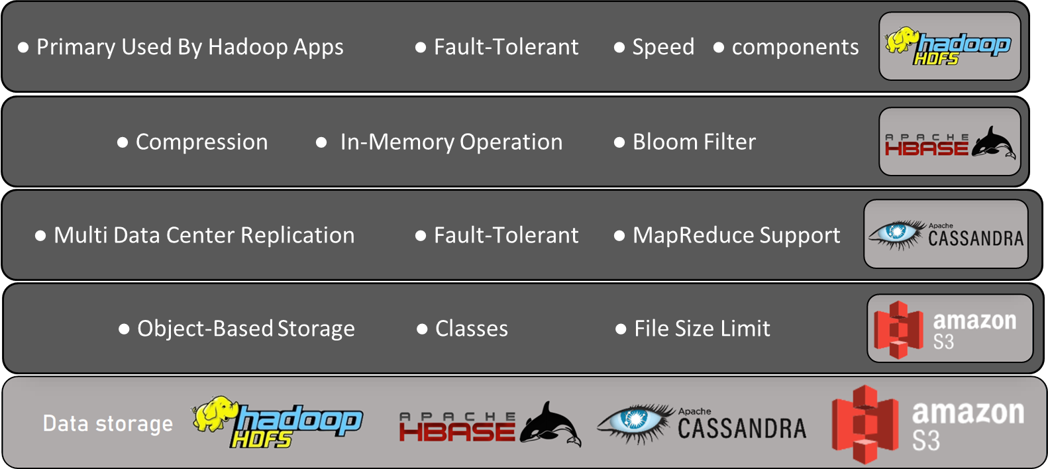
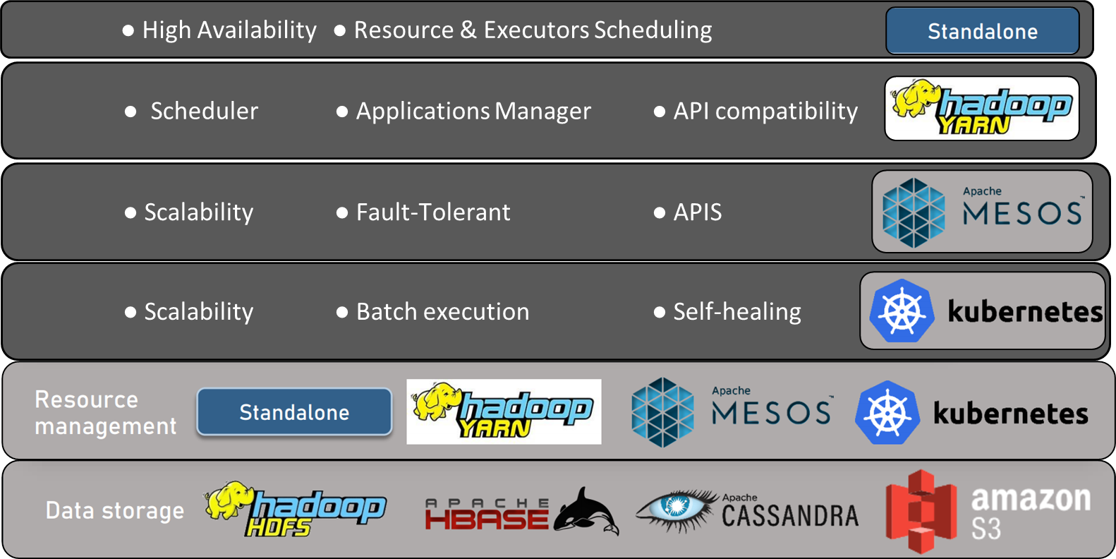
معماری اسپارک

Slide 14
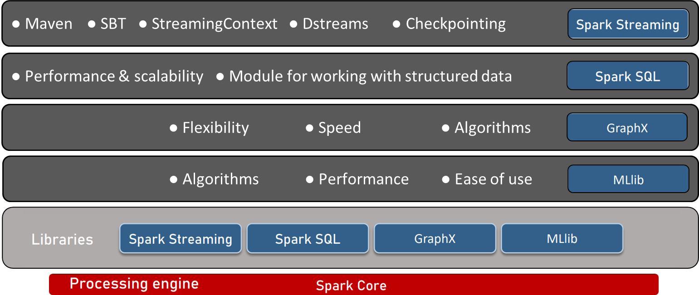
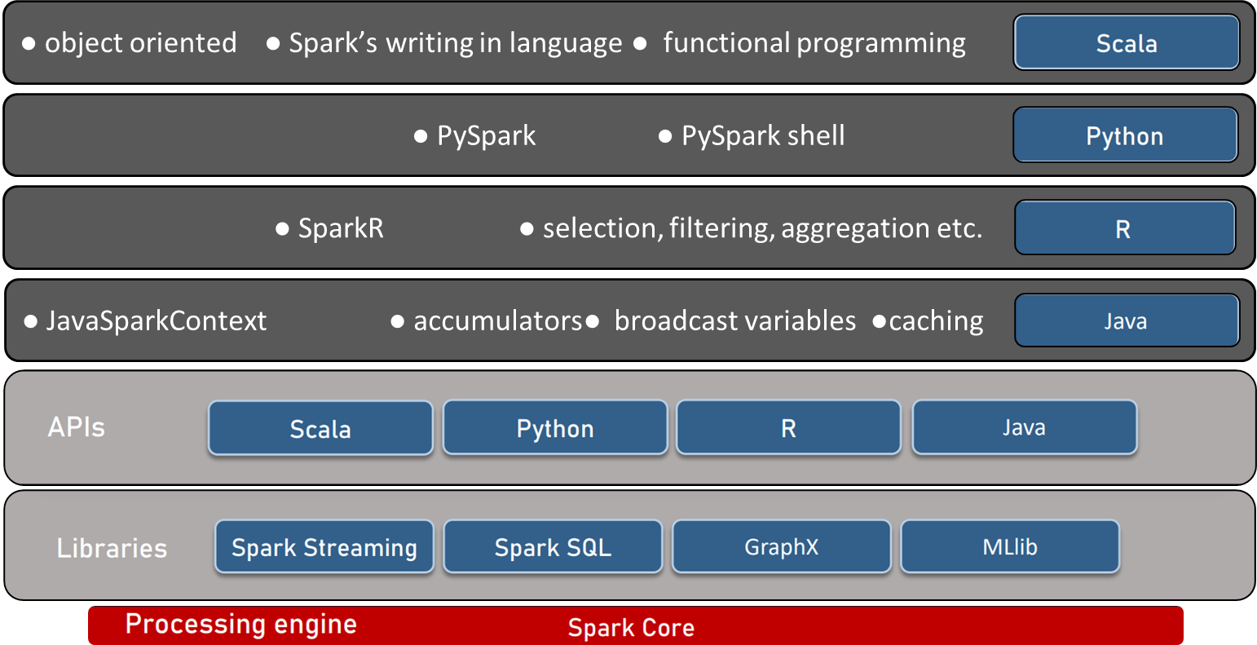
معماری اسپارک

Slide 15
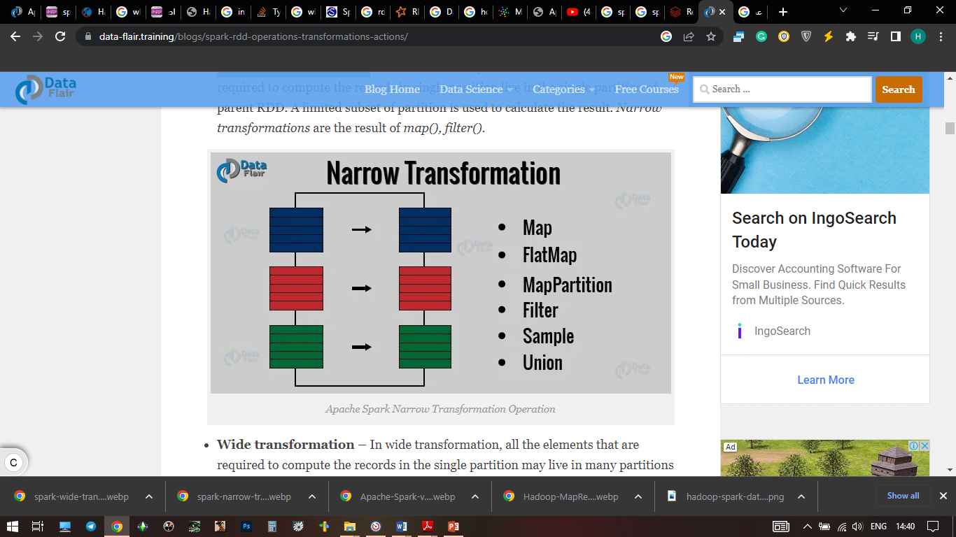
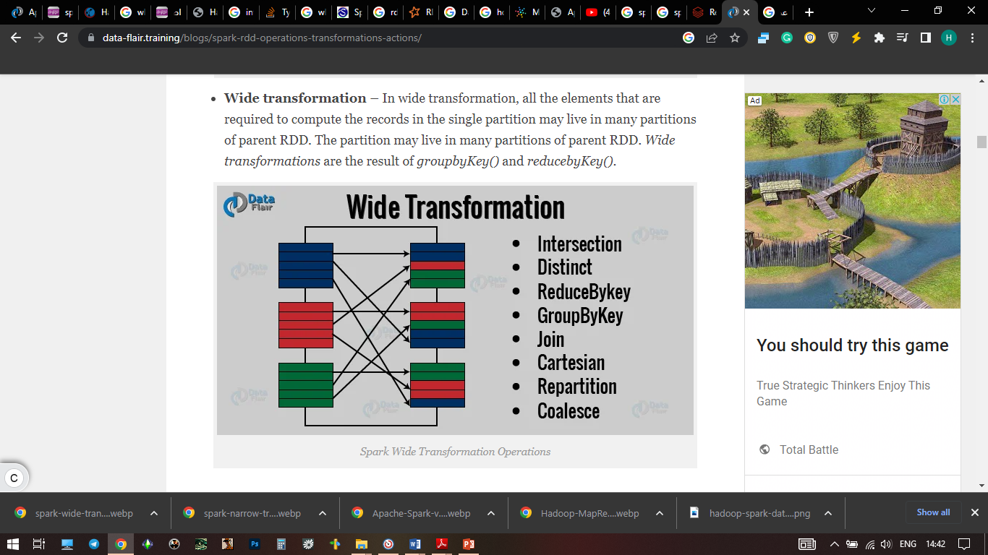
Resilient Distributed Datasets (RDD):
Transformations
RDD -> RDD
RDD lineage
laziness
Narrow transformation
Wide transformation
Action
RDD -> non-RDD
Executer -> the driver
count(), collect(), take(), ….

Slide 16
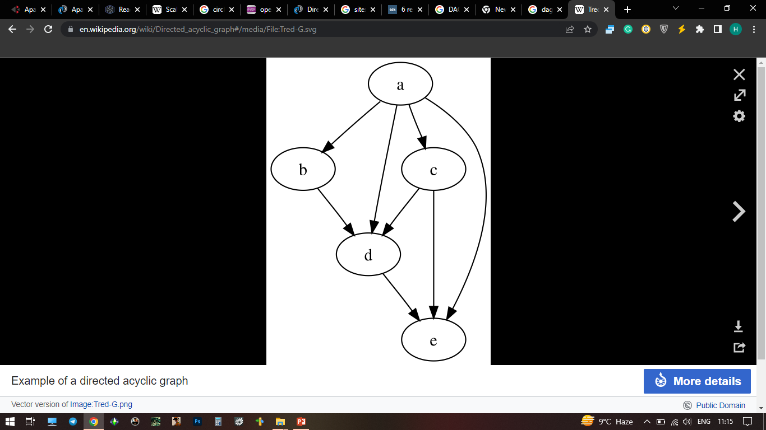
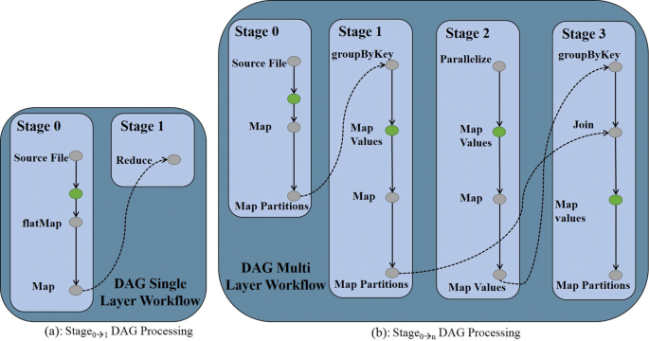
Web UI / Spark UI
قابل دسترس در 4040
تنها زمانی در دسترس است که spark Application در حال اجرا باشد.
زمانی که spark context آغاز شود ایجاد می‌شود
Directed Acyclic Graph (DAG):
DAG
گراف جهت دار بدون دور
راس ها RDD
يال ها <- عملیاتی که باید رویRDD اعمال شود

Slide 17
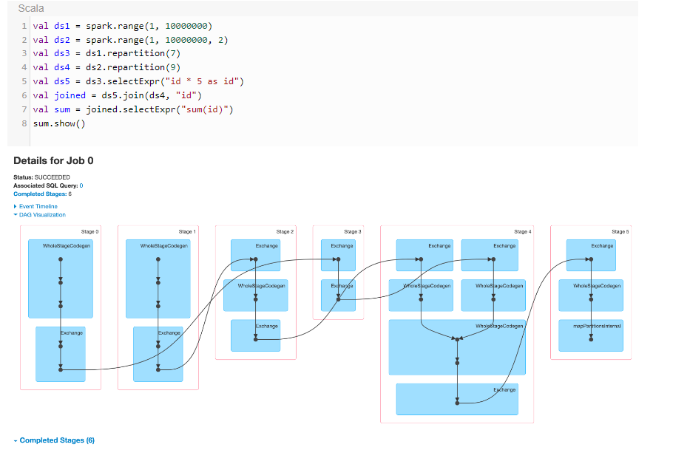
بهینه سازی یک DAG (یک spark job)
استفاده از فرمت فایل Apache Parquet
به حداکثر رساندن توازی در spark
توجه به shuffle operations
استفاده از Broadcast Hash Join
کش کردن نتایج میانی
مدیریت حافظه executor nodes
خواندن یک DAG

Slide 18
فعالیت‌های علوم داده‌ای
علوم داده از داده استفاده می‌کند تا داستان‌هایی را بیان کند. اما قبل از بیان داستان، دانشمندان داده باید داده را تمیز کنند، آن را جستجو کنند تا به الگوهایی برسند و مدل‌هایی بسازند تا چیزهایی را پیش‌بینی کنند. بیشتر دانشمندان داده در استفاده از SQL، کتابخانه‌های NumPy و Pandas و زبان‌هایی مانند R و Python ماهر هستند. همچنین ضروری است که بدانند چطور با داده کار کنند، آن را تبدیل کنند و چگونه از الگوریتم‌های یادگیری ماشین موجود برای ساخت مدل استفاده کنند.
خوشبختانه اسپارک از این ابزارها پشتیبانی می‌کند. برای ساخت مدل می‌توان از کتابخانه‌ی Spark Mllib استفاده کرد.
فعالیت‌های مهندس داده‌ای
بعد از ساخت مدل‌ها، دانشمندان داده معمولا نیاز دارند تا با دیگر اعضای تیم که وظیفه‌ی دیپلوی کردن مدل را دارند، در ارتباط باشند یا شاید هم باید با کسانی کار کنند تا داده‌ی خام را تبدیل به داده‌ی تمیز کنند که برای دیگر دانشمندان قابل استفاده باشد. مثلا ممکن است یک مدل Classification با دیگر اجزا مانند یک اپلیکیشن وب یا یک موتور جریانی مانند Apache Kafka در ارتباط باشد. این پایپ‌لاین را مهندس‌های داده می‌سازند.
مهندس‌های داده آشنایی زیادی با اصول طراحی نرم‌افزار دارند و توانایی‌های زیادی در ساخت دیتا پایپ‌لاین‌های کارآمد دارند. دیتا پایپ‌لاین‌ها امکان تبدیل End-to-End داده‌های خام را که از منابع مختلف می‌آیند فراهم می‌سازند؛ داده‌ها تمیز می‌شوند تا توسعه‌دهندگان بتوانند از آن‌ها استفاده کنند، در فضای ذخیره‌سازی ابری یا در NoSQL یا RDBMS برای گزارش‌نویسی ذخیره می‌شوند.
مهندس‌های داده از اسپارک استفاده می‌کنند چون موازی‌سازی محاسبات راحت و پیچیدگی‌ آن کمتر است. این باعث می‌شود تا تمرکز خود را روی استفاده از APIهای مبتنی بر DataFrame و زبان‌های برنامه‌نویسی مختص یک زمینه برای ETL، خواندن و ترکیب داده استفاده کنند.
بهبود عملکرد اسپارک در نسخه‌های ۲ و ۳ به لطف استفاده از Catalyst Optimizer برای SQL و Tungsten برای تولید کدهای فشرده، کار را برای مهندس‌های داده آسان‌تر کرده است. این امکان برای آن‌ها فراهم است که از هر کدام از ۳ API موجود استفاده کنند: ‌RDD، DataFrame و Dataset
دیگر موارد استفاده‌ از اسپارک
فارغ از اینکه مهندس داده، دانشمند داده و یا مهندس یادگیری ماشین هستید، اسپارک می‌تواند در این زمینه‌ها کاربردی باشد:
پردازش داده‌های حجیم به‌صورت موازی که در یک کلاستر توزیع شده است
اجرای کوئری برای جستجو و مصورسازی داده
ساخت، آموزش و ارزیابی مدل‌های ماشین لرنینگ با استفاده از MLlib
پیاده‌سازی دیتا پایپ‌لاین‌هایی که از چندین منبع داده استفاده می‌کنند
تحلیل دیتاست‌های گراف و شبکه‌های اجتماعی
چه کسانی برای چه کارهایی از اسپارک استفاده می‌کنند؟

Slide 19
ممنون از صبر و توجه شما
-Patience was a Virtue-
فضیلت هر شی حالتی است که آن شی و فعلش را نیکو میگرداند. (ارسطو )

Slide 21
بررسی مثال در Colab Notebook

Slide 22
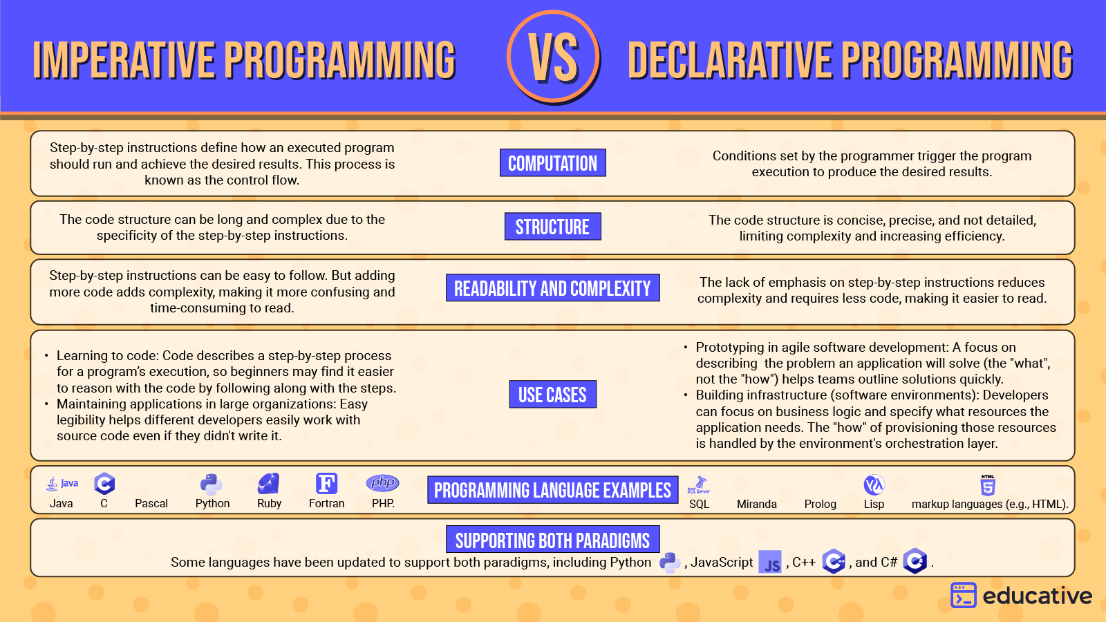

Slide 23
